Slide 1
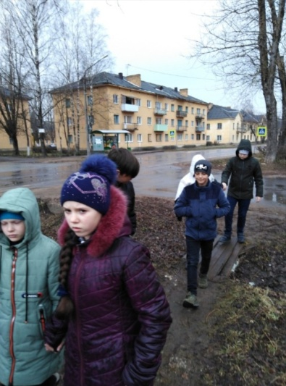
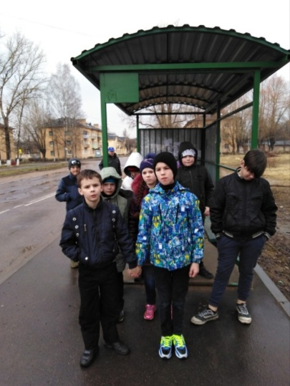
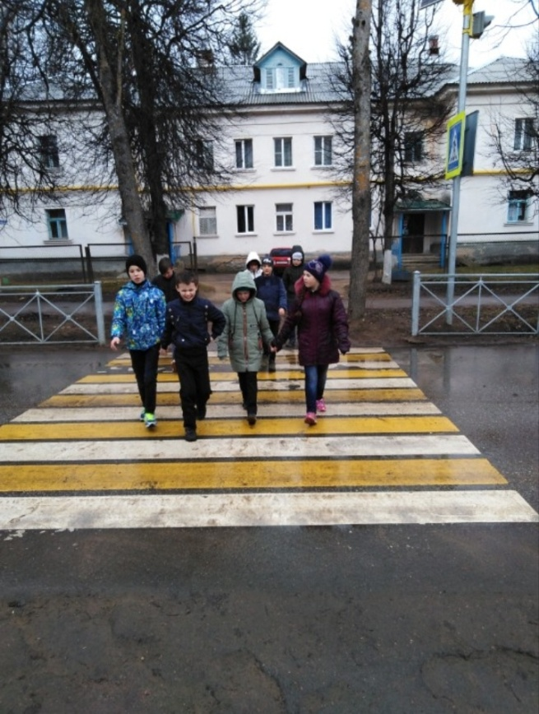
Правила дорожного движения. 5 класс 8.04.2019 г.
Тема: Правила перехода на автобусных остановках.
Организовала и провела – Рябкова Р.А.

Slide 2
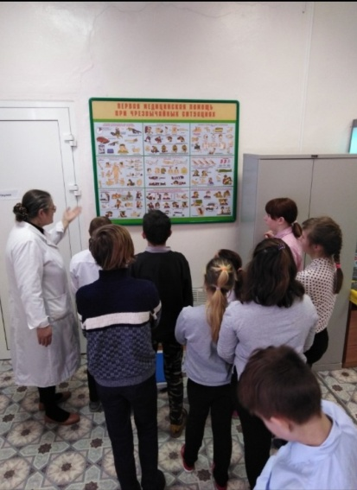
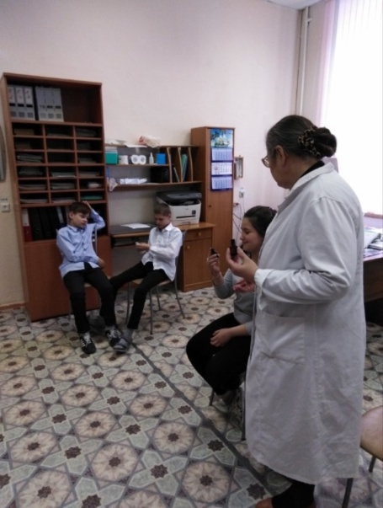
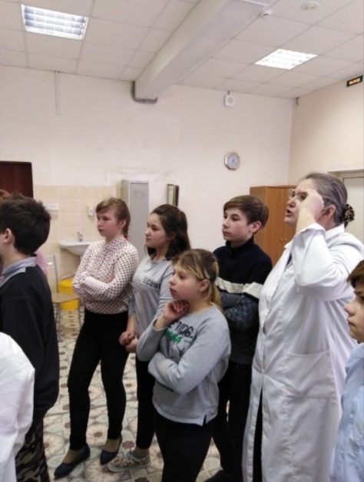
Экскурсия в школьный медпункт. 7 класс. 8.04.2019 г.
Тема: Обработка ран.
Провела -школьная
медсестра
Алла Васильевна Иванова

Slide 3
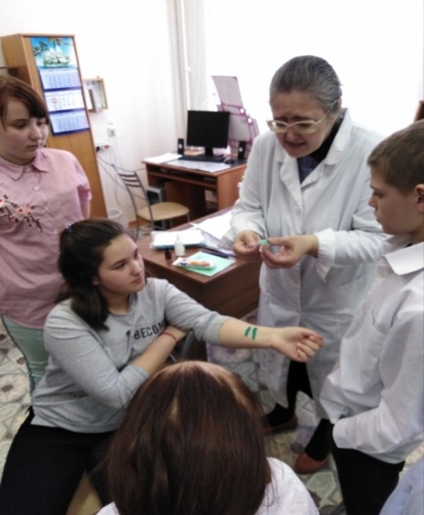
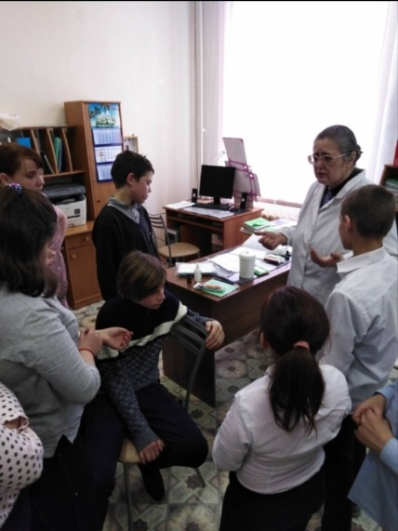
Учимся обрабатывать
раны
Организовала - Рябкова Р.А.

Slide 4
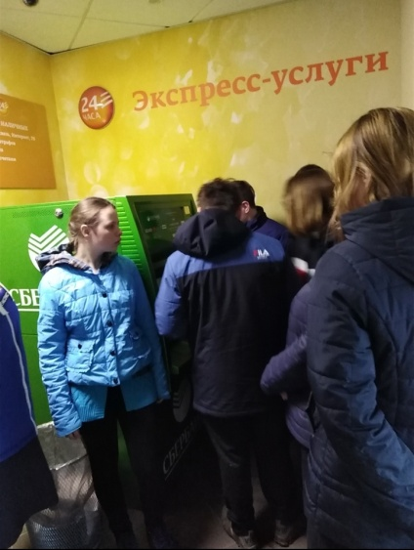
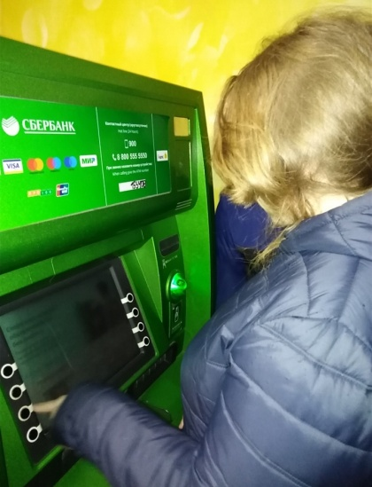
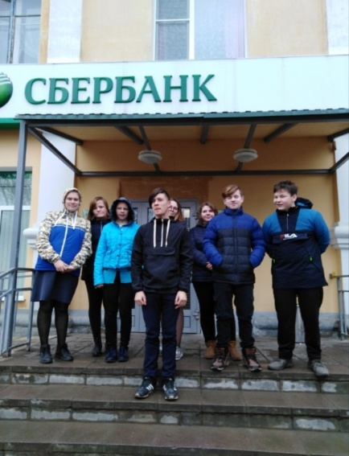
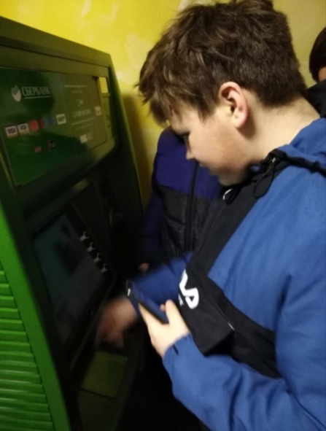
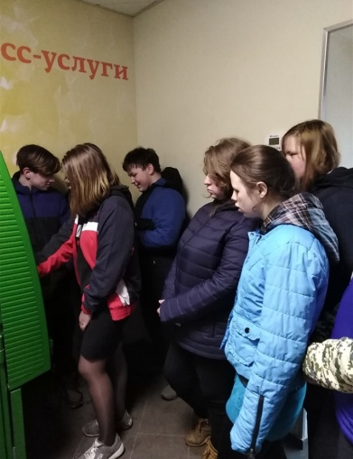
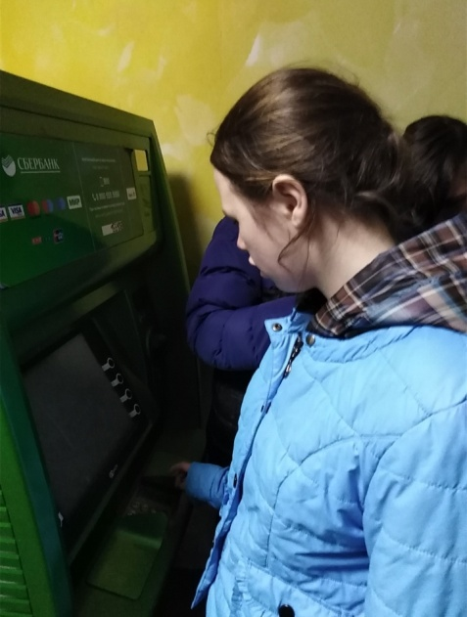
Экскурсия в сберкассу. 9 класс. 8.4404.2019 г.
Тема: Учимся пользоваться банкоматом
Провела Рябкова Р.А.

Slide 5
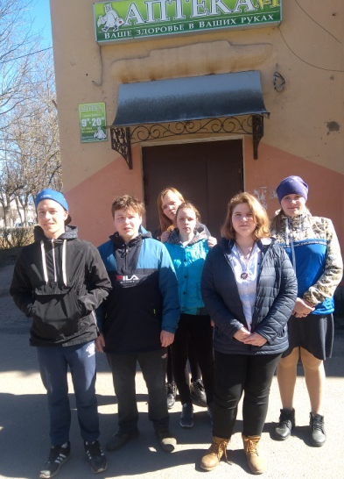
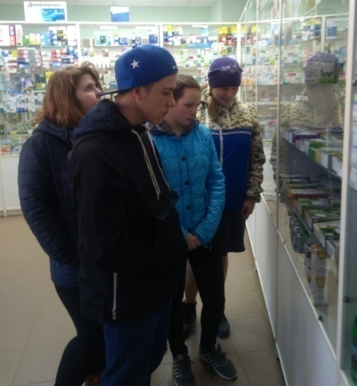
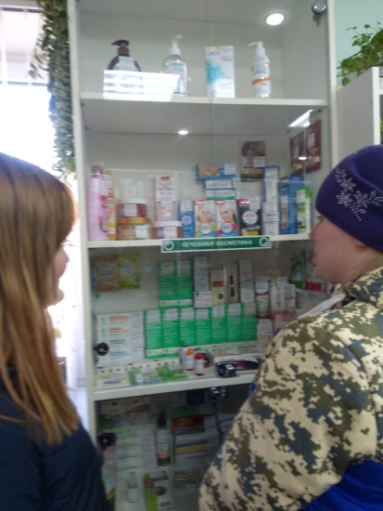
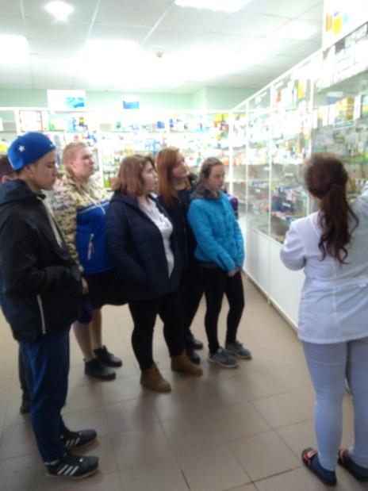
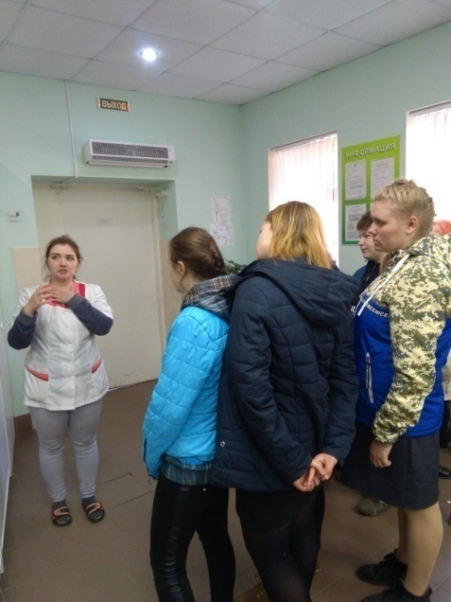
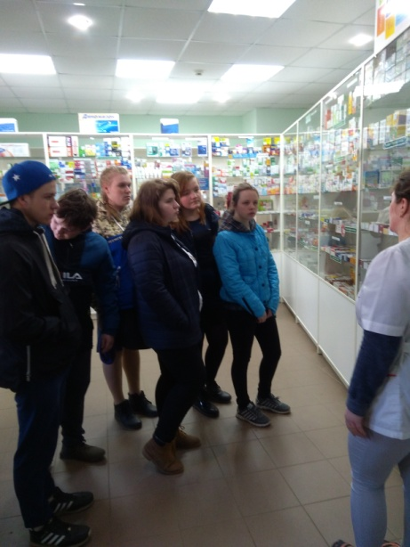
Экскурсия в аптеку. 9 класс. 15.04.2019 года
Тема: Знакомство с лекарственными сборами.
Провела – фармацевт
аптеки Анастасия
Александровна
Организовала - Рябкова Р.А.

Slide 6
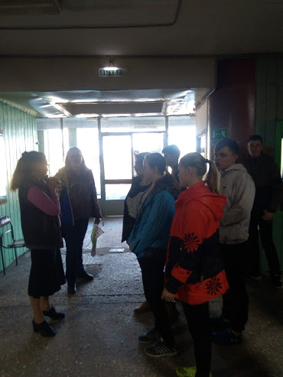
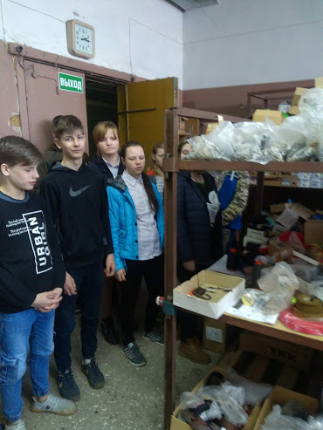
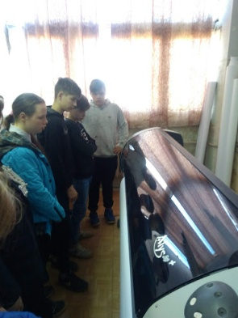
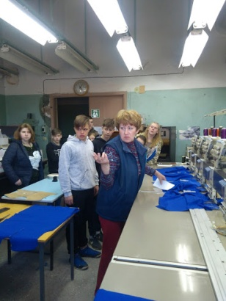
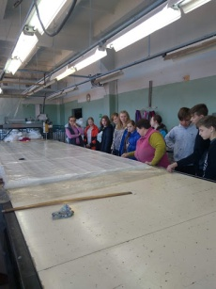
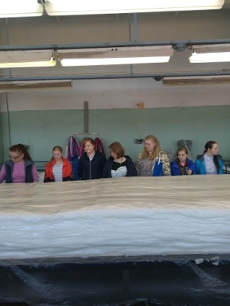
Экскурсия на швейную фабрику ООО «Закройщик». 8-9 классы. 16.04.2019 г.
Тема: Знакомство с профессиями на швейном производстве.
Нас встречает директор швейной фабрики Елена Сергеевна Мельшикова
Склад фурнитуры
Вышивальный цех
В экспериментальном цехе работают художники - модельеры, лекалисты, портные. Художник – модельер придумывает фасон изделия и изображает его на компьютере при помощи специальной программы.
Ватинный
участок

Slide 7
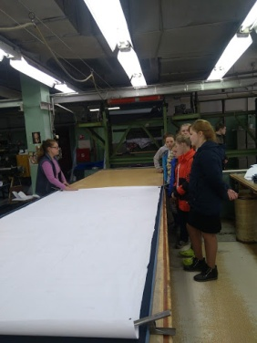
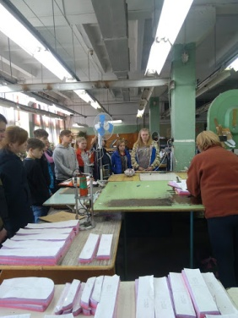
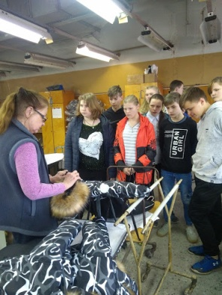
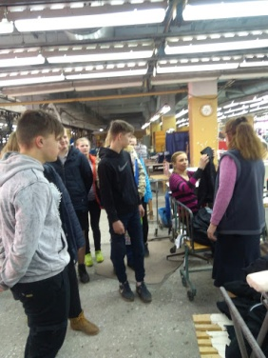
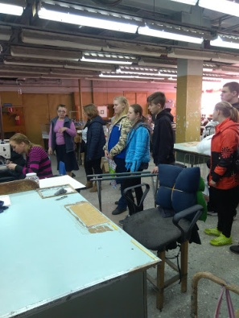
Раскройный цех
Рабочие подготовительного цеха принимают ткань со склада и готовят её к раскрою
Швейный цех.
В швейном цехе применяется индивидуальный и массовый пошив изделий.
Организовала Рябкова Р.А.

